Slide 1
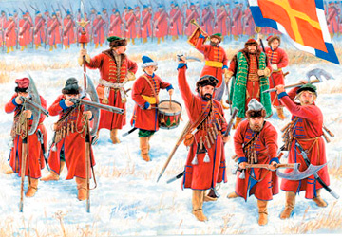
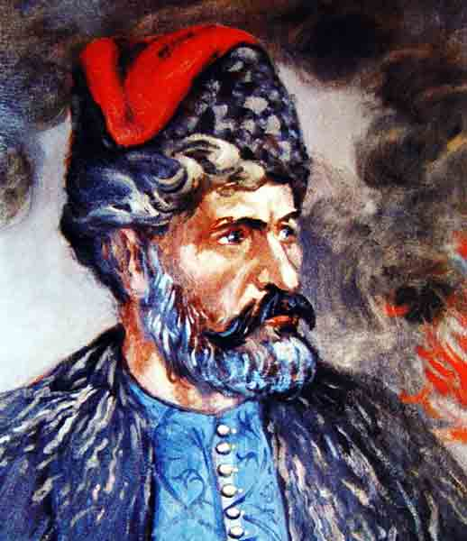
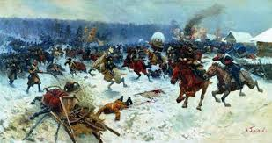
Народные движения первой четверти XVIII века

Slide 2
Причины народных восстаний:
Высокие налоги и введение новых повинностей;
Рекрутские наборы в войско;
Введением европейских обычаев и порядков;
Преследования старообрядцев.

Slide 3
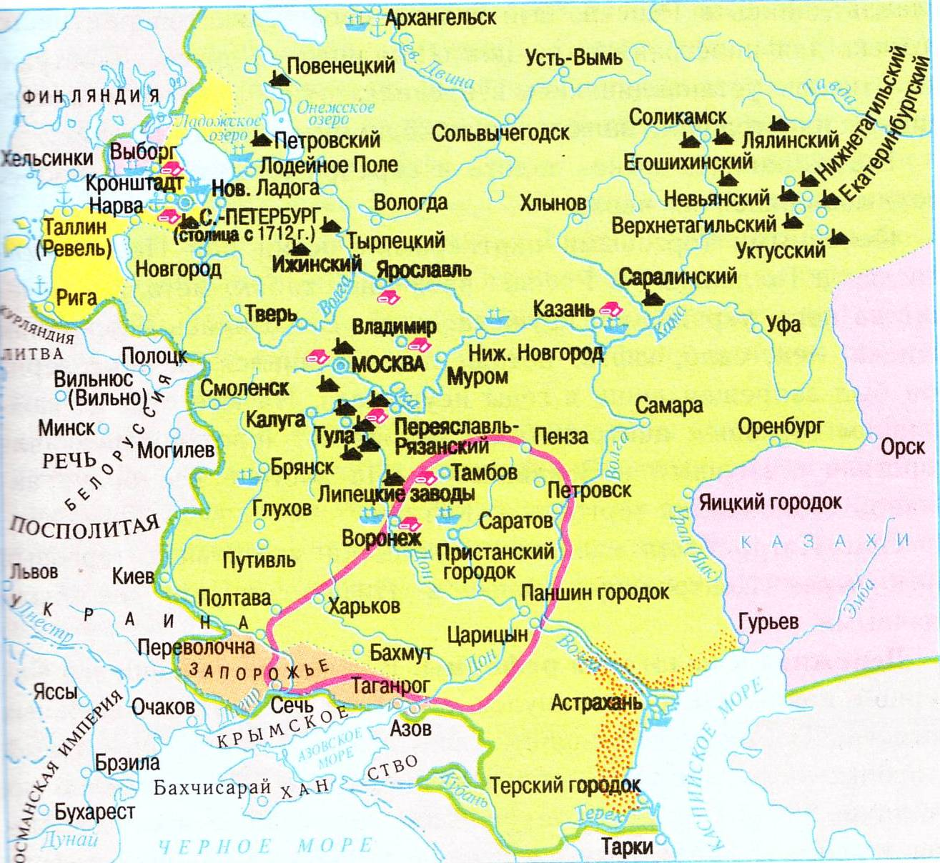
1705-06 гг. - Астраханское восстание
Астрахань – центр торговли с Востоком, центр рыболовства.
Многонациональный состав населения.
Главная движущая сила восстания – стрельцы.
Поход восставших на
г. Царицын.
1706 г.- разгром армии восставших регулярной армией во главе с фельдмаршалом Б.П.Шереметевым

Slide 4
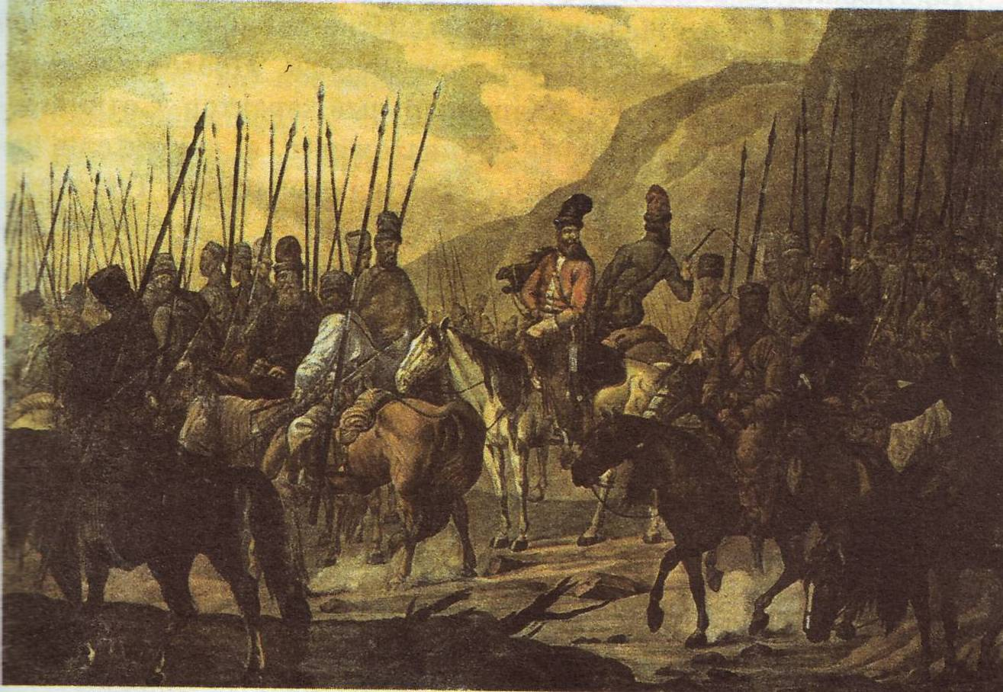
1707-09гг. - Восстание Кондратия Булавина
Попытки ограничить казачье самоуправление, принудительное использование казаков на строительстве флота и крепостных укреплений – вызвали массовое восстание под руководством К. Булавина.
Восстание началось в октябре 1707 г. Восставшие рассылали «прелестные грамоты», призывая людей к восстанию.
Казаки. Гравюра

Slide 5
Восстание охватило значительные территории – Украина, Тамбовский, Воронежский, Борисоглебский уезды.
В апреле 1708 г. Булавина избирают атаманом «всевеликого» войска Донского. Силы восставших разделились. Булавин потерпел неудачу под Азовом. Возвращение в Черкасск, где он попал под заговор среди знатных казаков и был убит 7 июля 1708 г.

Slide 6
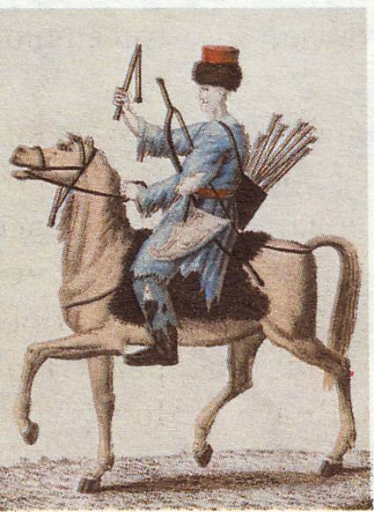
1705-11 гг. - Башкирское восстание
Царские чиновники прибыли в Уфу для сбора налогов и призыва службы в армии. Новые статьи налогов ущемляли национальное достоинство башкир.
1705-1711 гг. – восстание в Башкирии. Возглавили восстание башкирская родовая знать и мусульманское духовенство. Восстание носило национальный характер. Попытка перейти в подданство в Крымское ханство и Османскую империю.
Башкир. Гравюра.

Slide 7
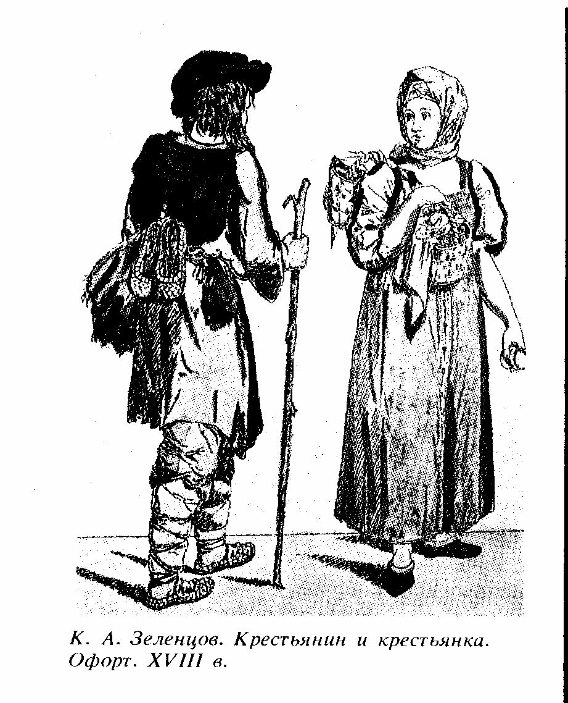
Выступления работных людей
Рост мануфактур привел к увеличению числа работных людей. Условия труда были тяжелыми. Работные люди протестовали против таких условий работы.
Самыми массовыми были волнения на уральских заводах. Наиболее распространенной формой протестов были побеги. Беглые не могли вернуться домой – там их ждала расправа. Поэтому многие из них скрывались в низовьях Волги и Дона, другие скрывались у башкир.

Slide 8
Значение народных выступлений
1. Казачьи выступления отсрочили отмену казачьей автономии.
2. Власти проводили более гибкую политику по розыску беглых крестьян, не усиливали пошлины и отработки.
3. Заставило правительство считаться с национальными традициями и обычаями народов России.
4. Установление новых, более справедливых норм оплаты труда и условий содержания работных людей.

Slide 9
Домашнее задание:

